Slide 1



Slide 2
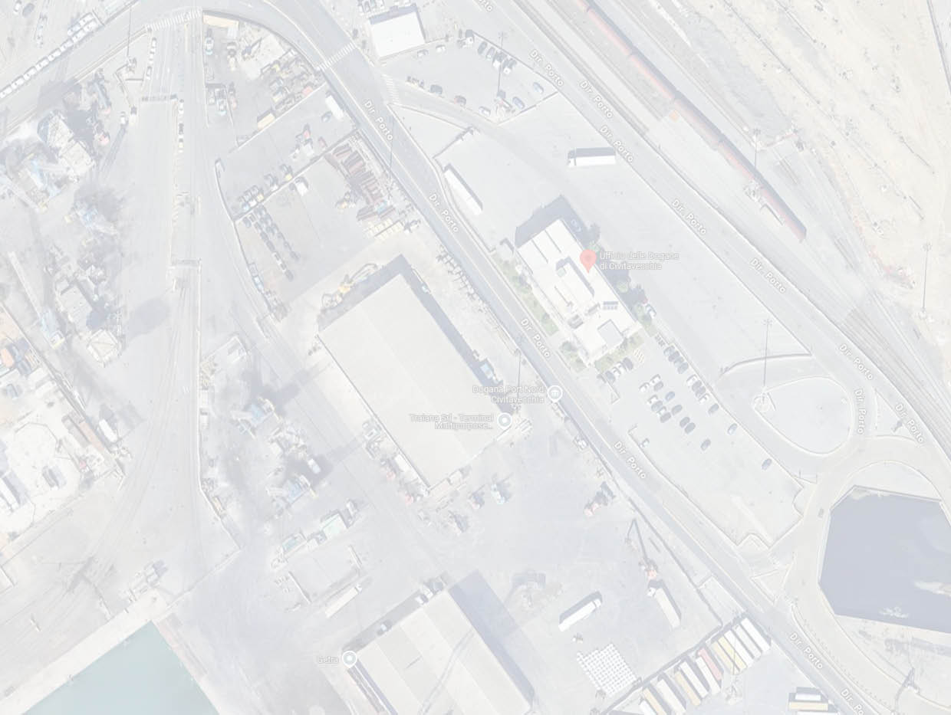
^{programma}
10.30 Saluti istituzionali; con la partecipazione di:
Dott.ssa Rosanna Lanuzza Direttrice della Direzione Territoriale Lazio e L’Abruzzo;
Dott.ssa Silvia Amato Dirigente dell’Ufficio delle Dogane di Civitavecchia;
Dott.ssa Loredana Sasso Dirigente dell’Ufficio Ufficio AEO, compliance e grandi imprese della Direzione Dogane;
Dott. Fabio Pagliari Presidente UNINDUSTRIA Civitavecchia;
10.50 L’autorizzazione AEO (Operatore Economico Autorizzato):
• I vantaggi dello status e le prospettive della riforma doganale - Dott.ssa Roberta Bardi (Responsabile sezione AEO e grandi imprese - Ufficio AEO, compliance e grandi imprese della Direzione Dogane);
Connessioni tra i requisiti AEO e l’istituto della rappresentanza diretta - Dott.ssa Stefania Franchi (Sezione rappresentanza e qualifiche professionali - Ufficio AEO, compliance e grandi imprese della Direzione Dogane);
• AEO: diffusione sul territorio - Dott. Francesco Mastrantonio (Coordinatore Sezione Dogane, Direzione Territoriale Lazio e Abruzzo);
• I requisiti per il rilascio dell’autorizzazione AEO – Dott. Claudio Marzoli (Capo Team AEO, Ufficio delle Dogane di Civitavecchia); Dott.ssa Elisabetta Percuoco (Responsabile Sezione Legale e Contenzioso, Ufficio delle Dogane di Civitavecchia);
12.00 Case History Azienda certificata AEO – Iris Mobili s.r.l.
^{12.15 Q&A}

